Slide 1

SharePoint & OneDrive
Vos fichiers, rangés, partagés et protégés

Slide 2
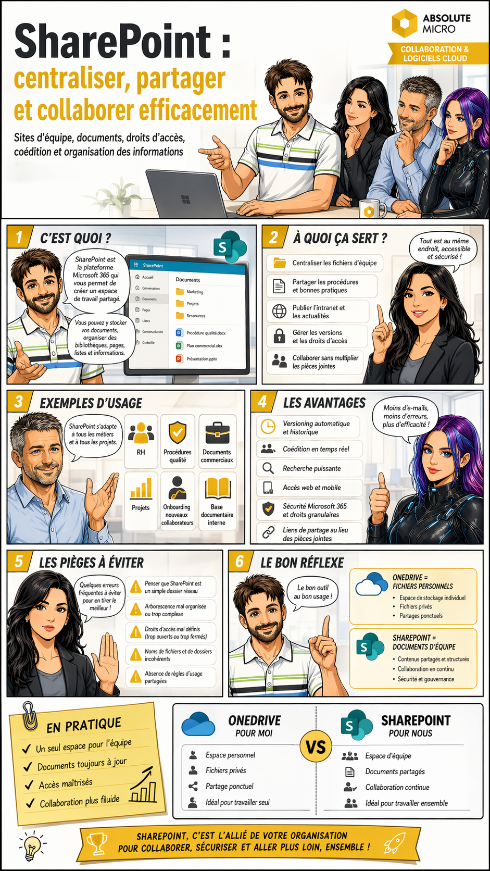
Fini la clé USB et les pièces jointes
Les fichiers sont dans un espace en ligne sécurisé, accessibles à ceux qui en ont besoin.
Une seule version du fichier, toujours la bonne
Accès depuis le bureau, la maison ou le téléphone
Plus besoin d'un serveur de fichiers au bureau
Absolute Micro — 01 34 87 74 43
1 / 5

Slide 3
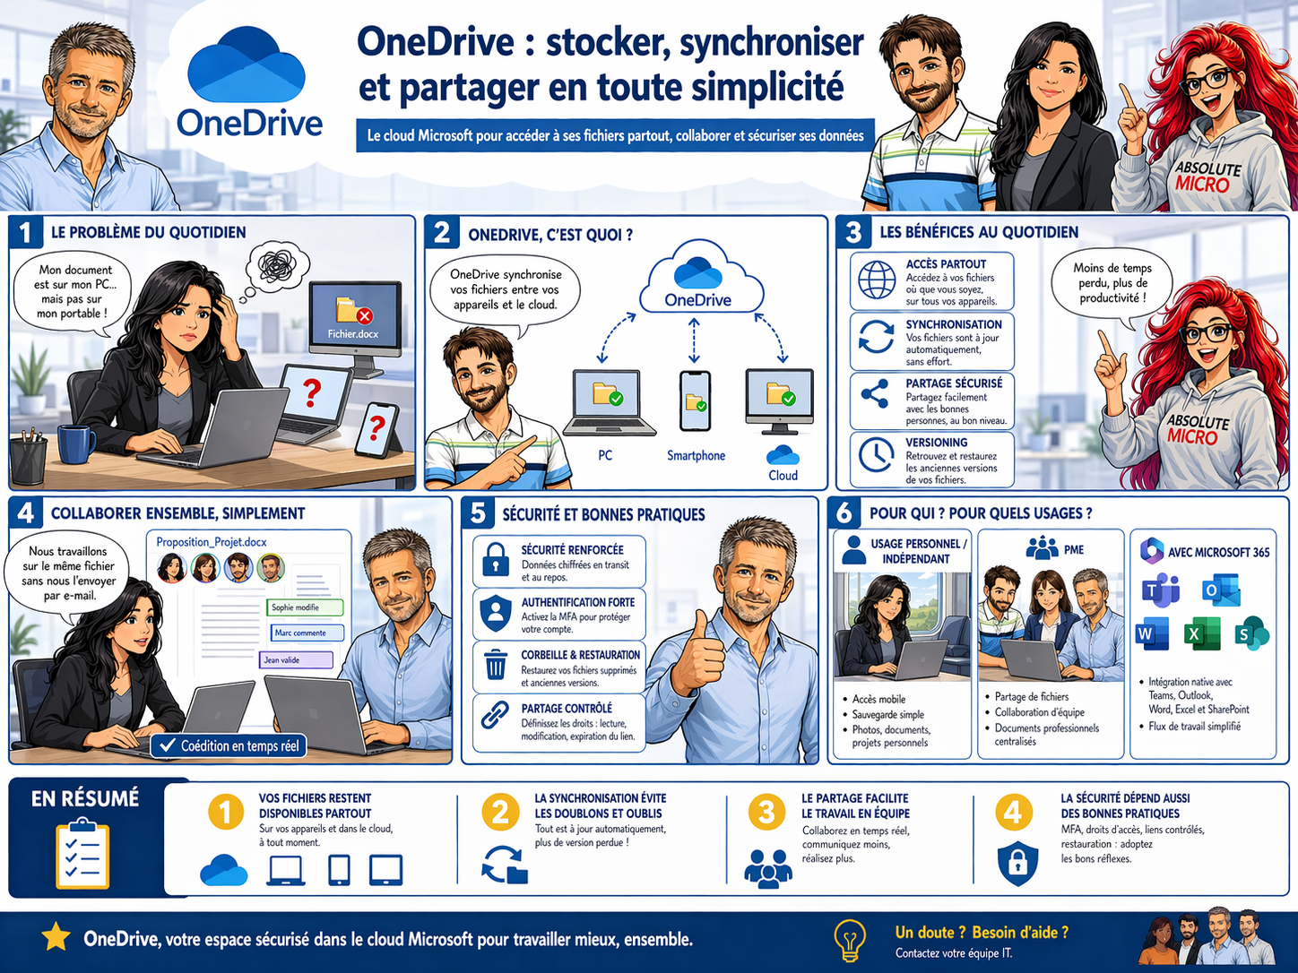
OneDrive : les documents de chacun
Chaque collaborateur dispose de son espace personnel, synchronisé avec son ordinateur.
Le Bureau et les Documents sont protégés
PC volé ou en panne : rien n'est perdu
Partage d'un fichier par simple lien
Absolute Micro — 01 34 87 74 43
2 / 5

Slide 4
SharePoint : les documents de l'entreprise
Les dossiers communs sont organisés par service, avec des droits précis.
🏢
La compta ne voit que la compta, la direction voit tout
Plusieurs personnes dans le même fichier en même temps
Historique des versions : retour en arrière possible
💡 Une armoire de bureau, avec une clé différente par tiroir.
Absolute Micro — 01 34 87 74 43
3 / 5

Slide 5
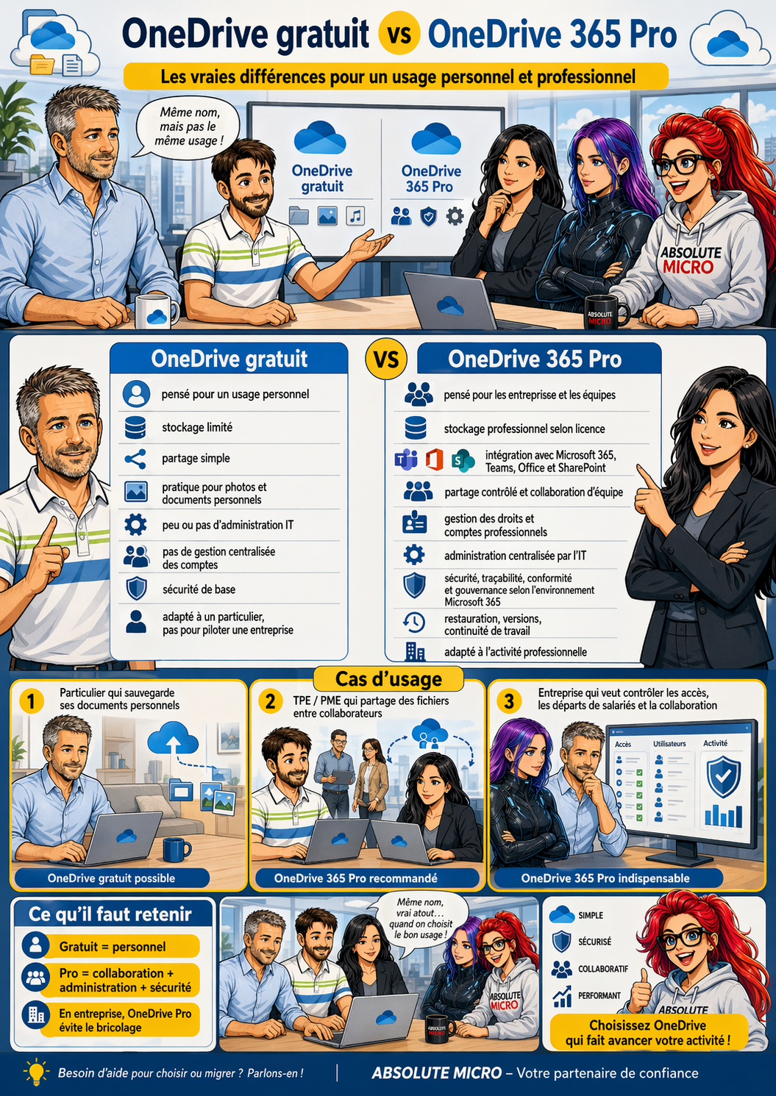
Gratuit ou professionnel ?
La version gratuite est pensée pour les particuliers. Elle ne protège pas les données de l'entreprise.
Comptes appartenant à l'entreprise, pas au salarié
Données conservées en cas de départ
Conformité RGPD
Absolute Micro — 01 34 87 74 43
4 / 5

Slide 6
En résumé
Des fichiers accessibles partout, bien rangés, et qui ne disparaissent pas.
✅
Migration de votre serveur ou de vos dossiers
Organisation et droits d'accès définis avec vous
À compléter par une sauvegarde indépendante
Absolute Micro — 01 34 87 74 43
5 / 5

